Slide 1
易校园——项目冲刺

Slide 2
01
成员分工和预期计划
CONTENTS
02
项目的实际进度曲线、燃尽图
03
遇到的问题及解决方案
04
项目的实际架构
05
测试工作安排
06
过程体会

Slide 3
成员分工和预期计划
01
01

Slide 4






成员分工
胡成宇
叶艳玲 王星雨
校园兼职模块
前台前端界面实现
温俊欣 张启荣
吴姗姗 邹旖
校园顺风车
后台前端界面实现
林国钦 黄槟鸿
邱炜旭
校园快递代取
文档编辑

Slide 5
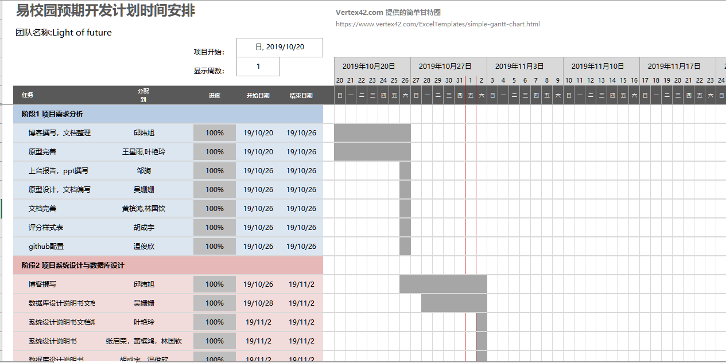
预期计划

Slide 6
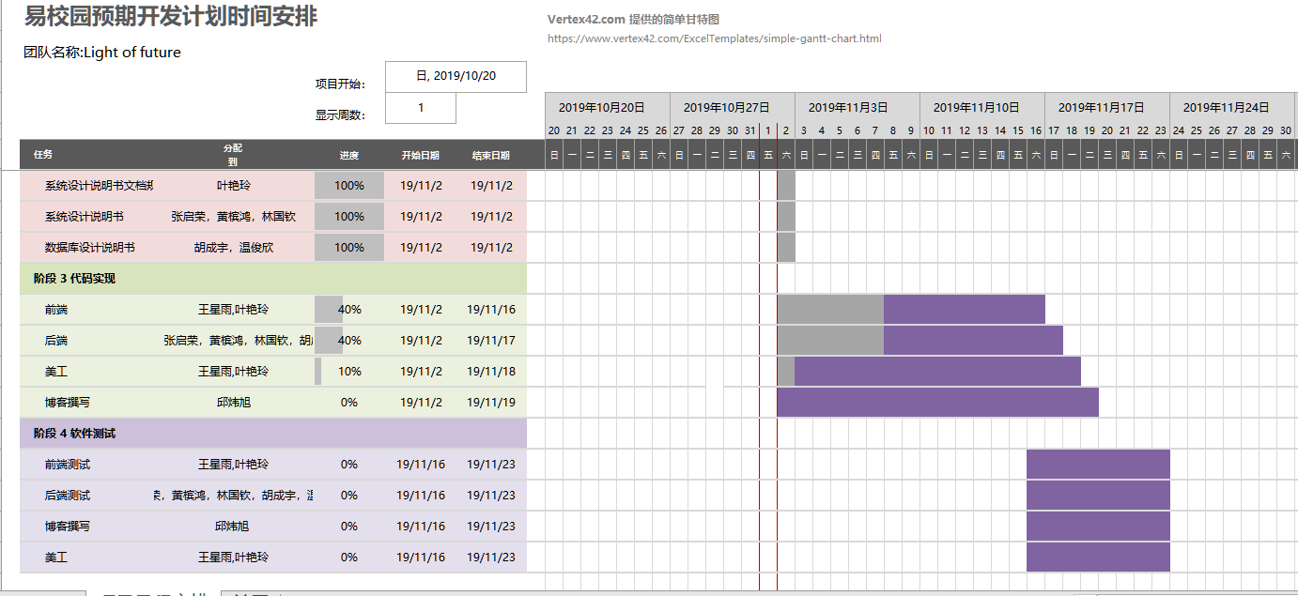
预期计划

Slide 7
实际进度曲线、燃尽图
02
02

Slide 8
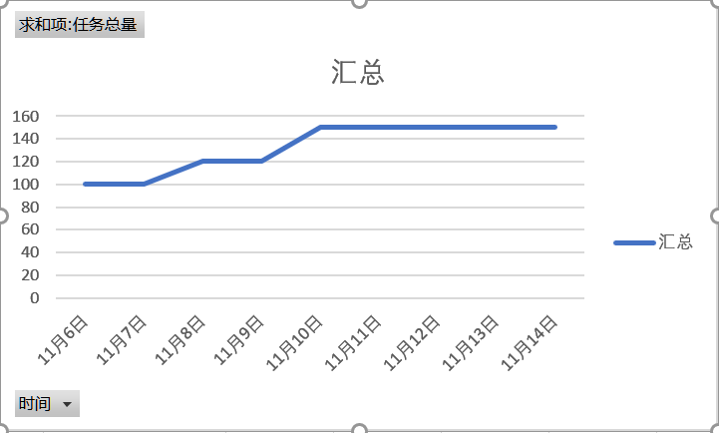
实际进度曲线

Slide 9
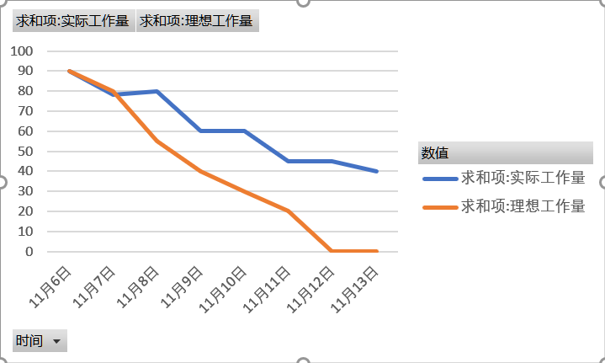
燃尽图

Slide 10
遇到的问题及解决方案
03
03

Slide 11
遇到的问题及解决方案
已解决
已解决
已解决
已解决
配置问题
Css设置问题
项目建立问题
Jsp报错问题
问题内容：
数据库版本太高，链接方式不一样
解决方案：
改变链接方式，增加时区
问题内容：
在谷歌控制台调整完的样式复制到css文件中无法运行
解决方案：
设置的样式被覆盖，应给设置样式的对象设置class或者id，使得期望的样式优先级高于默认值
问题内容：
新建项目后出现：Could not caculate build plan:plugin
解决方案：
删除本地.m2仓库中 org.apache.maven.plugins:maven-resources-plugin所在目录。然后右击项目 Maven->Update Project->勾选 Force Update of Snapshots/Releases
问题内容：
项目创建好后，jsp报错“The superclass"javax.servlet.http.HttpServlet" was not found on the Java Build Path”
解决方案：
pom文件中增加以下内容： <dependency> <groupId>javax.servlet</groupId> <artifactId>servlet-api</artifactId> <version>2.5</version> <scope>provided</scope> </dependency>

Slide 12
遇到的问题及解决方案
已解决
待解决
待解决
新建maven项目提示Discover问题
Bootstrap
自适应问题
缓存问题
问题内容：
新建maven项目点击finish后，提示“Discover and map Eclipse plugins to Maven plugin goal executions”并且在pom文件中错误提示“Plugin execution not covered by lifecycle configuration”
解决方案：
参考该大神：https://www.cnblogs.com/hzhuxin/archive/2012/06/17/2552998.html 测试发现修改后新建项目还是报同样错误，自己将repo/org/apache/maven/plugins/目录下对应的包删除同时将eclipse还原后，新建maven项目就不提示Discover问题了。
问题内容：
1.订单对应显示内容超过默认值时会产生订单错位现象
2.在手机端运行网页时会发生自适应失效的情况，显示出电脑端的效果
问题内容：
每次运行前端浏览器都有缓存，或者编译器存在缓存，使得难以找到真正错误点，有时候重启两三次电脑bug都不能解决，然后第二天早上重启一下bug就没了

Slide 13
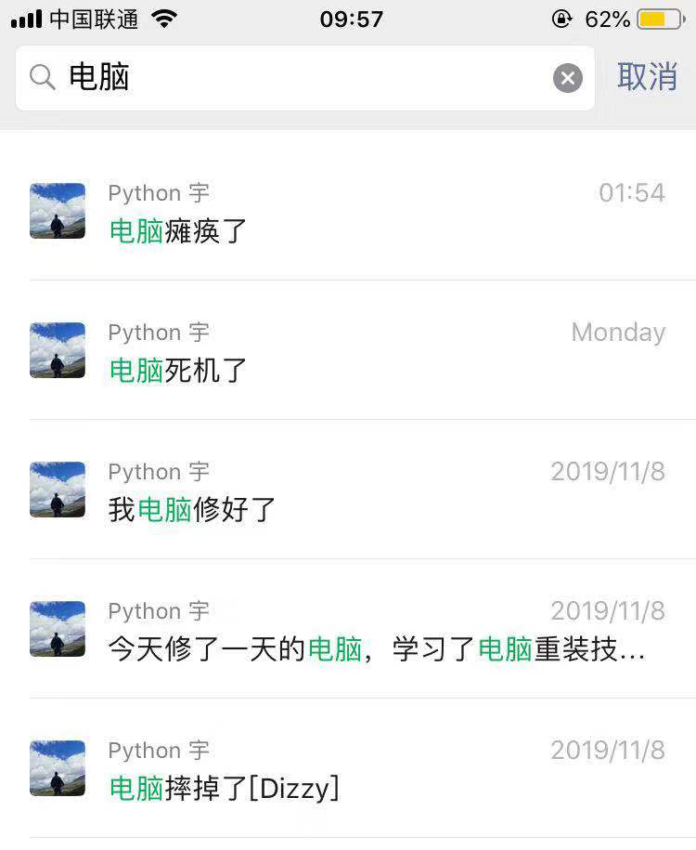
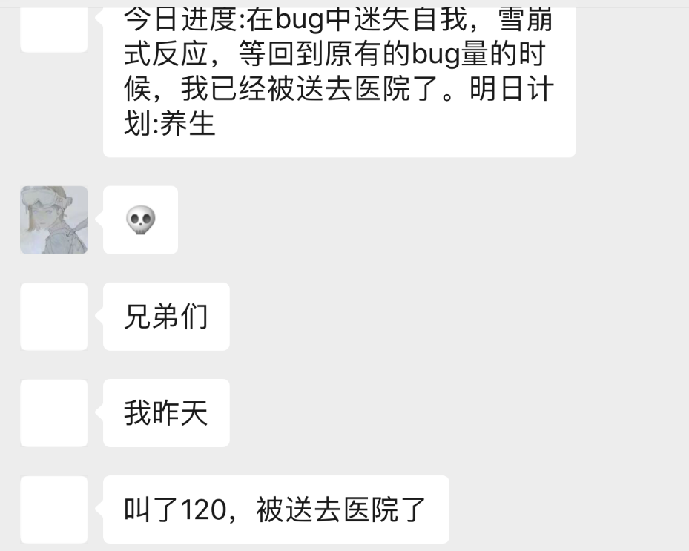
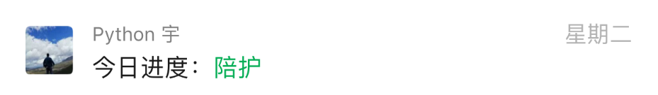
遇到的问题及解决方案
已解决
已解决
队长电脑问题
队员身体问题
解决方案：

Slide 14
项目的实际架构
04
04

Slide 15


项目的实际架构
前后端
开发框架
VUE、Bootstrap、SSM
使用技术
html、css、js、Java、数据库
部署流程
tomcat部署

Slide 16
测 试 工 作
05
05

Slide 17
测试
测试工作安排
项目测试评述
登录未注册的账号不会提示“该用户未注册，请先注册”而是直接跳到404。
个人中心不可用，不返回数据，未能实现当前用户与浏览器绑定。
跳转问题。需要修改前端
查询详情功能还没做完，后台不返回数据。
数据类型统一为字符串还未进一步划分。
团队一起测试
测试工具选择和运用
人工手动测试：
测试者用手机和电脑分别测试，
手机需要连接到tomcat服务器

Slide 18
过 程 体 会
06
06

Slide 19
过程体会
胡成宇
冲刺阶段的每一天都会遇到各种各样的bug，幸运的是，每天都能在队友的协作下解决这些烦人的bug并从中学到新的技术，总之，队友都很给力，我们要学的技能还有很多，希望在下一个阶段加强基础知识的学习和巩固。
温俊欣
这次冲刺感觉很刺激，队长很强大，本以为完不成了，在队长强大的实力下还是成功的完成了项目，学习到了很多，感觉自己还是太菜。
张启荣
通过本次冲刺，学到了很多，包括技术上的知识和团队合作应该如何进行，其中遇到了很多难题，但是在队长和队友的带领下大部分都解决了，结论就是队友都超级nice和强大，自己需要学习的还有很多。

Slide 20
过程体会
邹旖
本次冲刺过程中，出现了很多难以预料的问题（排版布局等奇奇怪怪的问题，后努力纠错改进了）。也有因为一开始没有充足沟通，导致走了歪路的情况发生（如预留接口不恰当，后进行了修正）。在过程中，学习接触了一点新知识。同时感谢队友们完成了许多part，提出意见并一起修正。
吴姗姗
在这次冲刺过程中，感受到了团队的力量，队友们（尤其是队长）都超nice。由于对于HTML以及调用后端数据的不熟悉，中途走了一些弯路，最终还是完成了后台页前端设计（虽然一些部分还有待完善）。未来还要继续学习、实践。

Slide 21
过程体会
王星雨
我跟叶子这次在团队项目里主要负责前端的工作（还是熟悉的配方还是熟悉的味道还是熟悉的创意空间allday），前中期的过程简直就是结对作业第二次plus版本。值得庆幸的是经验丰富的组长一开始就告诉我们用什么框架，负责原型设计的同学也做的很完美，给我们减轻了一些负担。但即使如此我们还是遇到了各种bug经历了多次崩溃以及在自以为没有bug了交给后端又生出了一万个异端...总而言之这次冲刺做出完整前端还挺有成就感，最后试用整合起来的release版本也挺让人激动的，感谢可靠的组长和一起奋斗的队友们。今后我也会继续啃前端继续学习。
叶艳玲
我们前端的工作从一开始html的完全不熟悉，css设置的无从下手到现在即使不懂得怎么解决问题也能一个个试过去，在这段泡创意空间的日子里体会到最多的就是创意空间的椅子太不舒服了坐久会腰酸（不是），过程中体会到最多的就是成品与预期不符的挫败感和团队磨合沟通及其他学业工作夹杂的时间分配的困难。现在看到成品也了解到还有很多不足，有很多成品效果并不是符合预期的。这次项目经历也让我体会到要完成一个项目，要考虑的并不只是做好自己部分的工作，包括团队沟通、工作的交付都是很耗费时间精力的，尤其我们团队的消息沟通很难进行，经常出现成员了解消息时间不到位造成开会不按时等情况，希望我们团队能够在磨合中越做越好。

Slide 22
过程体会
黄槟鸿
通过本次冲刺，学到了很多，感谢队长悉心的照顾，在我们不懂得地方站出来引领我们的方向。包括技术和心态，遇到难题时不轻易放弃，尝试去解决它。结论是队长是真的牛，队友也给劲，自己还很差劲，需要继续学习。
林国钦
通过本次冲刺，学到了很多，软件的团队开发，远不同于个人开发，需要有相应的编码规范和相应的接口注释，团队间还要有团队成员之间的沟通联系，这样才能促进项目的完善。还有就是队长和队友都超级优秀，在这么优秀的团队中，自己需要学习的还有很多。
邱炜旭
在这七天的冲刺中，我感受到了队友的强大。由于code能力不是很强，我只能打打博客。每天的任务虽然让时间变得紧张，但是跟队友一起冲刺让我感觉到了学习的动力，自己需要学习的地方还有很多，继续加油。

Slide 23
Thanks. 感谢您对我们项目的关注
THANKS

